Slide 1
메인에서 살릴메뉴

Slide 2
사용자 입장
메인
회원 목록
1.회원관리
회원 목록
관리자 목록
1-1.회원상세정보
회원 정보
주문정보
2.상품관리
상품목록

Slide 3
관리자 페이지
3. 1:1문의
메인
주문지역 통계순위
버거매출 통계순위
월별 실적(막대그래프)
매장별 재고관리
4. 캘린더
1. 회원관리
회원 목록(검색)
1-1. 회원상세정보
회원 정보
주문정보
2. 상품관리
상품목록
2-1. 상품등록,수정,삭제
※ 메인 페이지에서도 바로 반영이 되게..

Slide 4
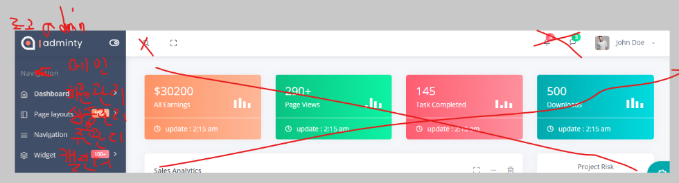
관리자 – 메인(메뉴바)
https://colorlib.com//polygon/adminty/default/index.html
회원관리 하단메뉴 : 목록, 등록
상품관리 하단메뉴 : 목록, 등록

Slide 5
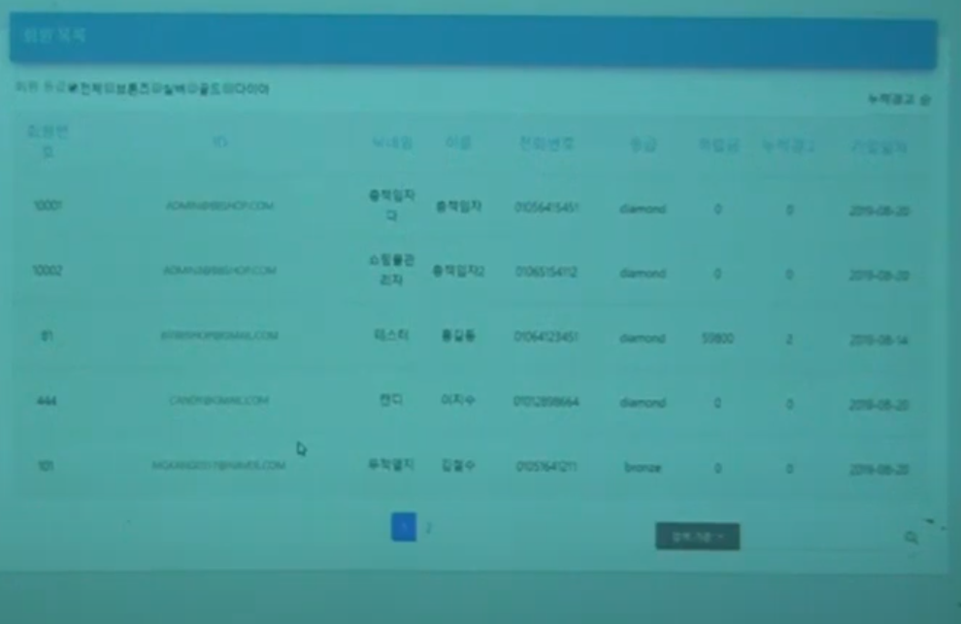
관리자 – 회원 관리(회원목록)
5,10.15개씩보기
(종류별 3개정도?)검색

Slide 6
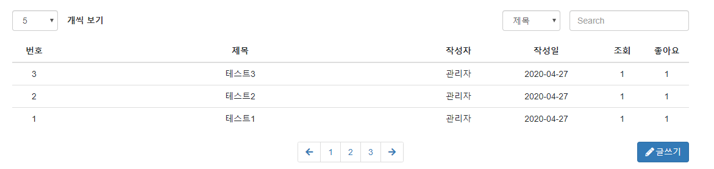
관리자 – 회원 관리(회원목록)

Slide 7
관리자 – 상품 관리

